Slide 1



ريادة الأعمال والابتكار
Entrepreneurship and Innovation
المحاضرة التعريفية
LDR 725
Prepared by Dr.Warda Mahmoud Abu Kloub

Slide 2
في هذه المحاضرة التعريفية سنتحدث عن:
نبذة عن جامعة ميدأوشن
برنامج الماجستير في القيادة التربوية
منهجية التدريس
الأهداف ونتاجات التعلم
تعليمات الجامعة ومعلومات عامة عن المادة
النشاطات والاستراتيجيات التدريسية
نظام العلامات
الحضور والغياب
الكتاب المقرر وموضوعات المادة
www.midocean.ae

Slide 3
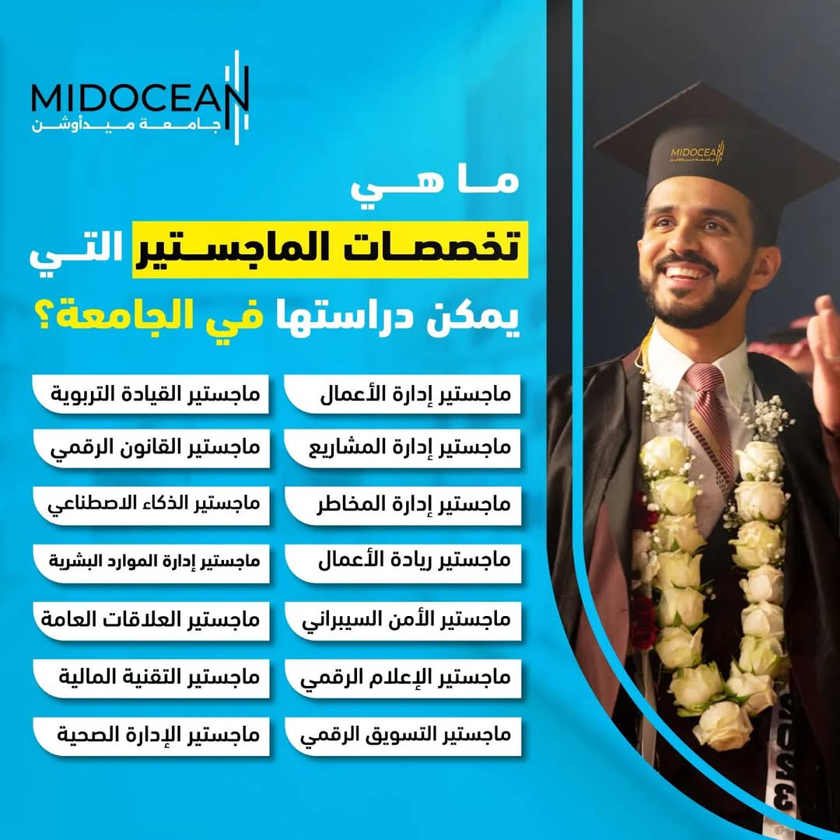
نبذة عن جامعة ميدأوشن
جامعة ميدأوشن الفجيرة ومقرها دولة الإمارات العربية المتحدة هي كيان تعليمي مسجل برقم 23-B-113250 وترخيص 4248A صادر عن منطقة الفجيرة الحرة، يتمثل نشاطه في تقديم خدمة التعليم العالي عن بُعد، وهي امتداد لجامعة ميدأوشن المرخصة من وزارة التعليم القمرية بترخيص رقم 22-1110-MENERSFIP-SG، علمًا بأن الجامعة تتمتع بالعديد من الاعتمادات الدولية .
تسعى جامعة ميدأوشن إلى تحقيق التميز في التعليم العالي عن بعد وتحقيق أهداف التنمية المستدامة لتطوير جودة الحياة، بهدف بناء جيل قيادي قادر على المساهمة في تنمية المجتمعات من خلال نموذج تعليمي فريد يعتمد على أحدث تقنيات التعليم الإلكتروني لنقل المعارف وتشجيع الابتكار في مجالات الإدارة والمعلوماتية والإعلام والعلوم الإنسانية

Slide 4
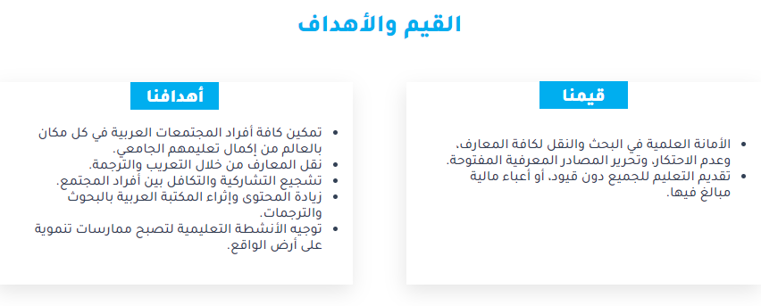
جامعة ميدأوشن
الرؤية: أن نصبح الكيان الأول الذي يتبنّى مبدأ المجتمع التعليمي التعاوني، ويقدم العلم مقابل العمل لتنمية وبناء المجتمعات.
الرسالة: نقل المعارف وتشجيع الابتكار وتقديم برامج التعليم العالي بمحتوى يتميز بالجودة وبأسعار رمزية تناسب الجميع.
الفلسفة: العلم والتعلم حقُ الجميع، ويتحمل أفراد المجتمعات مسؤولية حفظ هذا الحق.
.

Slide 5
البوابة الأكاديمية
تُتيح جامعة ميدأوشن للطلاب الحصول على العديد من الخدمات من خلال الدخول إلى البوابة الأكاديمية، حيث يمكن من خلالها التقدم للدراسة بالجامعة، ومتابعة الإدارة لطلبات التقدم، والتواصل مع المتقدمين بشأن استكمال إجراءات القبول والتسجيل، وحفظ بيانات الدفع ومراجعتها، فضلًا عن نشر درجات الطلاب والمعدل التراكمي النهائي في نهاية الفصل الدراسي، كما يمكن من خلال خدمات البوابة الأكاديمية:
حذف وإضافة المقررات
البحث عن جداول المقررات
استعراض الجدول الدراسي بشكل مفصل.
الاطلاع على الدرجات النهائية للمقررات المسجلة للطالب.
البوابة التعليمية
تُمثل التجمع الرئيسي بين الطلاب وأستاذ المقرر، وتُقدم العديد من الخدمات التعليمية للطلاب منها:
الوصول للمقررات الدراسية، حيث يمكن للطلاب قراءة المقررات الدراسية وتحميلها ..
الفصول الافتراضية التي يلتقي من خلالها أستاذ المقرر بالطلاب لشرح المحاضرات، إلى جانب التواصل المباشر والفعال معهم، والرد على أسئلتهم.
حلقة تبادل المعلومات، حيث يمكن للطلاب من خلال منصة Moodle الوصول إلى الأنشطة اللامنهجية التي تقدمها الجامعة.
تتيح البوابة التعليمية الوصول إلى الكتب الإلكترونية التي تساعد الطلاب في حل الأنشطة والواجبات الدراسية.
إجراء الاختبارات القصيرة التي تعبر عن انتظام الطلاب في الدراسة، فضلًا عن تقديم الواجبات والأبحاث، وعقد الاختبارات الفصلية والنهائية.
تسجيل الدخول | خدمات ميدأوشن (esu.ac.ae)
Midocean University: Log in to the site (esu.ac.ae)

Slide 6
نظام التذاكر
يعد نظام التذاكر الآلية التي يمكن للطلاب من خلالها التواصل مع الجامعة، ومع أعضاء هيئة التدريس، وتقديم الطلبات والاستفسارات.
خطوات فتح التذاكر:
التوجه إلى البوابة الأكاديمية، والدخول من خلال كتابة اسم المستخدم وكلمة السر.
النقر على خيار تذكرة، ثم الضغط على فتح تذكرة جديدة.
اختيار القسم المهني بالتذكرة، ثم كتابة الموضوع الرئيسي، والتفاصيل في الخانة المخصصة لذلك.
يمكن إرفاق الملفات من خلال الضغط على أيقونة الملف المرفق.
الضغط على فتح تذكرة، ثم سيصلك رسالة إلكترونية توضح حالة التذكرة وآلية متابعتها

Slide 7

Master of Educational Leadership
الماجستير في القيادة التربوية
الفصل الدراسي | المقرر | رمز المقرر | الساعات المعتمدة
الفصل الأول | اتجاهات معاصرة في القيادة التربوية | ELD 711 | 3 ساعات
 | التخطيط التربوي | ELD 712 | 3 ساعات
 | أساليب البحث | RSC 701 | 3 ساعات
الفصل الثاني | سياسات التعليم | ELD 721 | 3 ساعات
 | نظريات القيادة التربوية | ELD 723 | 3 ساعات
 | ريادة الأعمال والابتكار | LDR 725 | 3 ساعات
 | قيادة التغيرات | LDR 721 | 3 ساعات
الفصل الثالث | تكنولوجيا التعليم | ELD 731 | 3 ساعات
 | الاتصالات والقيادة | LDR 726 | 3 ساعات
 | الأخلاقيات في القيادة | LDR 737 | 3 ساعات
متطلبات الحصول على درجة الماجستير في القيادة التربوية، يجب على الطالب إكمال ما لا يقل عن 30 ساعة تدريسية يمكن إكمالها خلال ثلاثة فصول دراسية

Slide 8

نبذة عن تخصص القيادة التربوية
يُعَدُّ برنامج ماجستير القيادة التربوية في جامعة ميدأوشن برنامجًا متميزًا يهدف إلى تعزيز قدرات القادة التربويين بالمعرفة والمهارات النظرية والعملية، مما يؤهلهم للعمل كقادة مبتكرين ومساهمين في تحقيق معايير التميز في التربية والتعليم، وقادرين على قيادة المؤسسات التعليمية ومواكبة التطورات العالمية السريعة.

Slide 9
التقويم الأكاديمي للفصل الدراسي الثالث للعام 2025-2026
الحدث | التاريخ
بداية الفصل الدراسي | 04/10/2025
آخر موعد للاعتذار عن الفصل أو مقرر | 01/11/2025
بداية الاختبارات النهائية | 27/12/2025
نهاية الاختبارات النهائية | 03/01/2026

Slide 10
مخطط الأسابيع الدراسية للفصل الدراسي الثالث للعام 2025-2026
الأسبوع | الوصف | التاريخ
الأسبوع 1 | محاضرة توجيهية - اختبار قصير | 04/10/2025
الأسبوع 2 | محاضرة - حلقة نقاش - اختبار قصير | 11/10/2025
الأسبوع 3 | محاضرة - حلقة نقاش - اختبار قصير | 18/10/2025
الأسبوع 4 | محاضرة - حلقة نقاش - اختبار قصير | 25/10/2025
الأسبوع 5 | محاضرة - حلقة نقاش - اختبار قصيرآخر موعد للاعتذار عن الفصل أو عن مقرر | 01/11/2025
الأسبوع 6 | محاضرة - حلقة نقاش - اختبار قصير | 08/11/2025
الأسبوع 7 | محاضرة - حلقة نقاش - اختبار قصير | 15/11/2025
الأسبوع 8 | محاضرة - حلقة نقاش - اختبار قصير | 22/11/2025
الأسبوع 9 | محاضرة - حلقة نقاش - اختبار قصير | 29/11/2025
الأسبوع 10 | محاضرة - حلقة نقاش - اختبار قصير | 06/12/2025
الأسبوع 11 | محاضرة - حلقة نقاش - اختبار قصير | 13/12/2025
الأسبوع 12 | حلقة نقاش- مراجعة شاملة | 20/12/2025
الأسبوع 13 | بداية الاختبارات النهائية | 27/12/2025
نهاية الدراسة | نهاية الاختبارات النهائية | 03/01/2026

Slide 11
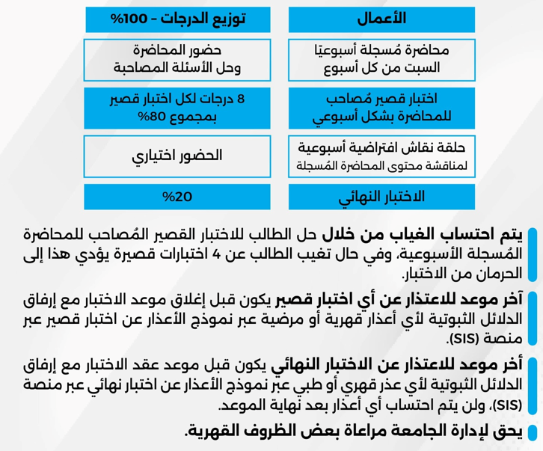
الأعمال وتوزيع الدرجات لطلاب البكالوريوس والماجستير للفصل الدراسي الثالث 2025
منهجية التدريس
يتم تقديم محاور البرنامج باستخدام المحاضرات المسجلة وحلقات النقاش عن بعد والتي يتم خلالها مناقشة جميع المحاضرات التي تم تسجيلها على المنصة بالإضافة إلى الإجابة عن استفساراتكم.
يتم تحقيق نتاجات التعلم المستهدفة من خلال النشاطات والاستراتيجيات التدريسية الآتية:
المحاضرات.
الاختبارات القصيرة. (في كل أسبوع اختبار قصير من ثماني درجات وثمانية أسئلة).
الامتحان النهائي( 20 سؤال لكل سؤال درجة واحدة= 20 درجة).

Slide 12

ريادة الأعمال والابتكار
وصف المادة
يهدف هذه المساق إلى إلقاء الضوء على مفهوم الإبداع ومفهوم الابتكار، والتشجيع عليهما ونشر ثقافتهما، كما يتناول كيفية تحويل الأفكار الريادية إلى خدمات ومنتجات ذات قيمة اقتصادية من خلال إيجاد ميزات تنافسية, كما ويلقي الضوء على أدوار القادة في تعزيز الإبداع والابتكار, وتحديد خطوات التفكير الناقد والمنطقي وأهميتهما، بالإضافة إلى تنظيم وتنسيق الإبداع التكنولوجي.
Pudar, Jonathan (2022). Creativity& Innovation: Theory, Research, and Practice. Second Edition, published by Routledge, New York.

Slide 13
الموضوعات التي سيتم دراستها في مساق ريادة الأعمال والابتكار
مفهوم الإبداع والابتكار وأهميتهما
نظريات الإبداع والابتكار
مهارات القائد المبدع والمبتكر
الإدراك والتفكير الإبداعي
الكفاءة الإبداعية وحاضنات الأعمال
الإنتاجية الإبداعية وتحقيق الميزة التنافسية
التفكير الناقد ومهاراته
التفكير المنطقي وخطواته
أدوار القادة في تعزيز الإبداع والابتكار
تنظيم وتنسيق الإبداع التكنولوجي

Slide 14
ريادة الأعمال والابتكار
الأهداف ونتاجات التعلم
يتوقع من الطالب بعد الانتهاء من دراسة هذا المساق أن يكون قادراً على تحقيق أ. الأهداف التالية: تعرف مفهوم الابتكار والإبداع. تعرف مهارات القائد المبدع والمبتكر. تعرف مفهوم الكفاءة الإبداعية وحاضنات الأعمال. تعرف مسؤوليات القائد في التنمية الإبداعية والتكنولوجية. ب. نتاجات التعلم إدراك أهمية الإبداع والابتكار في العملية التعليمية. تحليل البيئة الإنتاجية الإبداعية لتحقيق الميزة التنافسية. إدراك دور القائد في تعزيز الإبداع والابتكار. توليد أفكار إبداعية وريادية وحل المشكلات. تحويل الأفكار الإبداعية والريادية إلى نماذج عمل والتخطيط لتحويلها لنماذج ذات قيمة اقتصادية.
www.midocean.ae

Slide 15
موضوعات المحاضرة الأولى
الإبداع والابتكار وأهميتهما
تعريف الإبداع
جوانب الإبداع ومكونات التفكير الإبداعي
مستويات القدرات الإبداعية / أنواع الإبداع
العوامل المؤثرة في الإبداع وأهمية الإبداع في حياتنا
معوّقات الإبداع والتفكير الإبداعي
مفهوم الابتكار وأهميته في حياتنا
مظاهر الابتكار- السلوك الابتكاري
مراحل الابتكار ومهارات التفكير الابتكاري
محفّزات ومعوّقات التفكير الابتكاري
الفرق بين الإبداع والابتكار والاختراع
www.midocean.ae

Slide 16
موضوعات المحاضرة الثانية
نظريات: الإبداع والابتكار
النظرية العبقرية Genius theory .
النظرية الترابطية Association theory .
النظرية التحليلية Psycho analysis theory
النظرية السلوكية Behavioural theories
النظرية المعرفية Cognitive theories
النظرية الإنسانية Humanistic theories
النظرية الاجتماعية Social theory
النظرية العقلية Mental theory
التفسيرات المبكّرة للإبداع
التفسيرات المبنية على أساس الشخصية المبدعة
التفسيرات المبنية على أساس العملية الإبداعية
التفسيرات المبنية على أساس البيئة الإبداعية
التفسيرات المبنية على أساس المنحى المعاصر
نظرية النصفين الكرويين
الأنموذج الرباعي للدماغ لهيرمان
www.midocean.ae

Slide 17
موضوعات المحاضرة الثالثة
مهارات القائد المبدع والمبتكر
العادات السبع للقادة لستيفن كوفي
مهارات التواصل الفعال للقائد اللمسة الإنسانية
مهارات تدفع القائد إلى الإبداع والتميز
طرائق تنمية التفكير الإبداعي
استخدام النشاطات العلمية (مفتوحة النهاية)
طريقة التقصي والاكتشاف واستخدام الأسئلة المتباعدة
الألغاز الصورية والألعاب العلمية
حفز (قصف أو امطار) الدماغ - فرض(ايجاد) العلاقات
تأليف(تآلف) الأشتات- تمثيل الأدوار
القيادة والقائد المبدع
صفات المبدع
مهارات القائد المبدع
المهارات الإدراكية
المهارات الاجتماعية
المهارات الفنية
المهارات الإشرافية
المهارات القيادية
المهارات الإدارية
www.midocean.ae

Slide 18
موضوعات المحاضرة الرابعة
الإدراك والتفكير الإبداعي
التفكير(المفهوم- الركائز الثلاث المؤثرة في التفكير)
أنواع التفكير:
التفكير التحليلي.
التفكير المنطقي.
التفكير التبايني، والتفكير التقاربي.
التفكير (الجانبي والرأسي)
إدراك الإدراك.
التفكير الناقد / النقدي.
معايير ومميزات وأسئلة التفكير الناقد/ النقدي
الابداع (مكونات الإبداع وركائزه)
التفكير الإبداعي.
مهارات التفكير الإبداعي
العوامل التي تساعد على التفكير الإبداعي والنقدي
معيقات التفكير الإبداعي والنقدي

Slide 19
موضوعات المحاضرة الخامسة
الريادة وحاضنات الأعمال
الريادة
ريادة الأعمال
الريادي- صفات رائد الأعمال
أدوار الريادي
كيف تصبح شخص ريادي
(البيئة الريادية أو النظام البيئي الريادي)
كيف نبني بيئة ريادية؟
خصائص وعناصر النظم البيئية الريادية
أهداف ريادة الأعمال
حاضنات الأعمال
أهمية حاضنات الأعمال
نشأة حاضنات الأعمال
مسرعات الأعمال
سلبيات وعيوب ريادة الأعمال وحاضنات الأعمال
www.midocean.ae

Slide 20
موضوعات المحاضرة السادسة
الإنتاجية الإبداعية وتحقيق الميزة التنافسية
الإنتاجية – الإبداع( كيفية تحقيق الانتاجية من خلال تعزيز الإبداع)
الإنتاجية الإبداعية
العوامل المؤثرة في الإنتاجية الإبداعية
أساليب تطوير القدرات الإبداعية في العمل والإنتاجية
أنواع الإنتاج الإبداعي
مفهوم الميزة التنافسية مفهوم : المنافسة / التنافسية /
أنواع وخصائص ودورة حياة الميزة التنافسية
محددات الميزة التنافسية
أهداف الميزة التنافسية
مصادر الميزة التنافسية
استراتيجيات “بورتر” لتحديد الميزة التنافسية
معايير الحكم على جودة الميزة التنافسية
معوقات الميزة التنافسية
كيف يمكن للقائد تحقيق الميزة التنافسية والمحافظة عليها
www.midocean.ae

Slide 21
موضوعات المحاضرة السابعة
التفكير الناقد Critical thinking
تعريف التفكير الناقد/ النقدي
إسهامات الإغريق في موضوع التّفكير النَّاقد
إسهامات العلماء المسلمين في موضوع التّفكير النَّاقد
التفكير النَّاقد في العصور الوسطى
التفكير النَّاقد في عصر النهضة (القرنان الخامس عشر والسادس عشر)
التفكير النَّاقد في القرن السابع والثامن والتاسع عشر
مكونات التفكير النَّاقد / وخصائص التفكير الناقد والمفكر الناقد
اتجاهات ومراحل ومعايير التفكير الناقد
التفكير الناقد في التعليم
دور المعلم في تنمية مهارات التفكير الناقد
قياس التفكير الناقد
معيقات التفكير الناقد

Slide 22
موضوعات المحاضرة الثامنة
التفكير المنطقي Logical Thinking
مفهوم المنطق
تعريف التفكير المنطقي
الفرق بين التفكير العاطفي والمنطقي
أنواع التفكير المنطقي
خارطة معايير التفكير المنطقي
شروط التفكير المنطقي
خطوات التفكير المنطقي
خصائص ومهارات التفكير المنطقي
أهمية التفكير المنطقي
تطبيقات التفكير المنطقي
الفرق بين المعلومات والاستنتاجات والافتراضات
نصائح لتطوير مهارات التفكير المنطقي
www.midocean.ae

Slide 23
موضوعات المحاضرة التاسعة
أدوار القادة في تعزيز الإبداع والابتكار
لمإذا الحديث عن القيادة والقائد المبدع أمر مهم ؟
أسباب الحاجة إلى القيادة الإبداعية في المؤسسات التعليمية
مفهوم القيادة، لمإذا "كل قائد مدير ..... وليس كل مدير قائد"؟
معايير اختيار القادة
فنون القيادة
أهمية الإبداع
الإبداع الإداري/ القيادي
تعريف القائد وأساليب القيادة الإبداعية.
كيف تحدث عملية الإبداع القيادي؟ أساليب تنمية القيادي
مقوّمات القائد الإبداعية ومهارات القائد المبدع
الممارسات الإدارية التي تؤثر في الإبداع/ أدوار القادة في تعزيز الإبداع
مهارات القائد التربوي المبدع
طرائق تنمية التفكير الإبداعي
معوقات الإبداع الإداري/القيادي
www.midocean.ae

Slide 24
موضوعات المحاضرة العاشرة
تنظيم وتنسيق الإبداع التكنولوجي
تعريف الإبداع التكنولوجي
المميزات والخصائص الأساسية المتعلقة بالإبداع التكنولوجي
معايير تصنيف الإبداع التكنولوجي(حسب طبيعة الإبداع التكنولوجي- حسب درجة الإبداع التكنولوجي- حسب الأهداف المراد تحقيقها من طرف المؤسسة المبدعة)
أنواع الإبداع التكنولوجي: إبداع العملية وإبداع المنتج
نماذج الإبداع التكنولوجي(حسب نموذج تسيير الإبداع التكنولوجي- حسب نموذج استراتيجية المؤسسة)
الاستراتيجيات والأساليب التي يمكن استخدامها لدعم القدرات الإبداعية للعاملين
سياسات التحكم في الإبداع التكنولوجي لضمان الميزة التنافسية
محددات الإبداع التكنولوجي( المحددات الداخلية - المحددات الخارجية)
أهمية الإبداع التكنولوجي
الإبداع التكنولوجي وتمييز المنتجات
معيقات الإبداع التكنولوجي
www.midocean.ae

Slide 25



Slide 26

بداية فصل دراسي موفق للجميع إن شاء الله
شكرًا لحسن استماعكم
يستمر الابتكار فقط عندما يؤمن الناس بأفكارهم الخاصة.
Innovation survives only when people believe in their own ideas.
الدكتورة: وردة محمود أبو كلوب
ريادة الأعمال والابتكار

